Slide 1
Bericht 2012 von der
OSGeo Foundation
Arnulf Christl
Präsident
FOSSGIS 2012 – Dessau

Slide 2
Inhalt
Einführung: FOSSGIS und OSM in Bolivien
Wahl neuer Satzungsmitglieder
Der Vorstand
Streichung der "Executive Director" Stelle
FOSS4G
United Nations
Local Chapters
Foliensatz unter: http://arnulf.us/publications/Bericht-von-der-OSGeo_2012.odp (5,9MB)
http://arnulf.us/publications/Bericht-von-der-OSGeo_2012.pdf (1,9MB)
Textfassung: http://arnulf.us/publications/bericht_von_der_osgeo_2011_arnulf-christl.odt (232kB)
http://arnulf.us/publications/bericht_von_der_osgeo_2011_arnulf-christl.pdf (247kB)

Slide 3
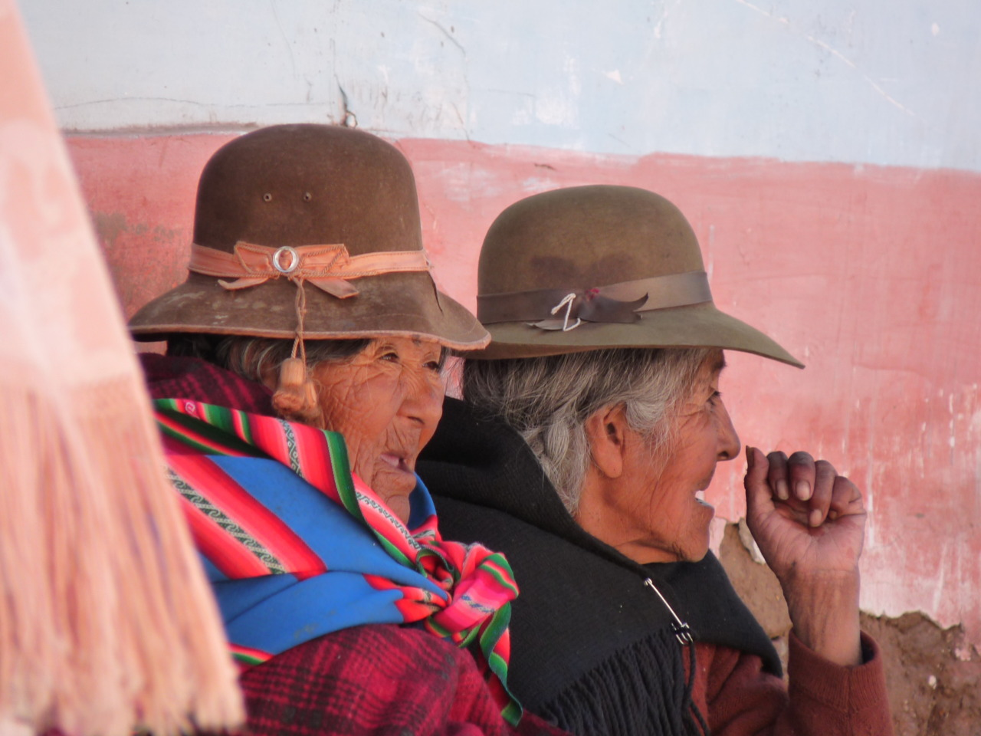
Ein Urlaub in Peru...
http://peru-2012.tumblr.com/

Slide 4
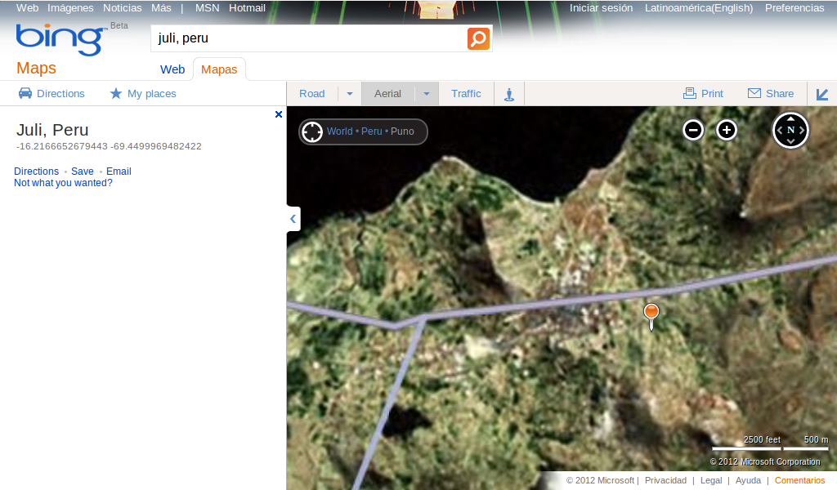
...braucht Karten.

Slide 5
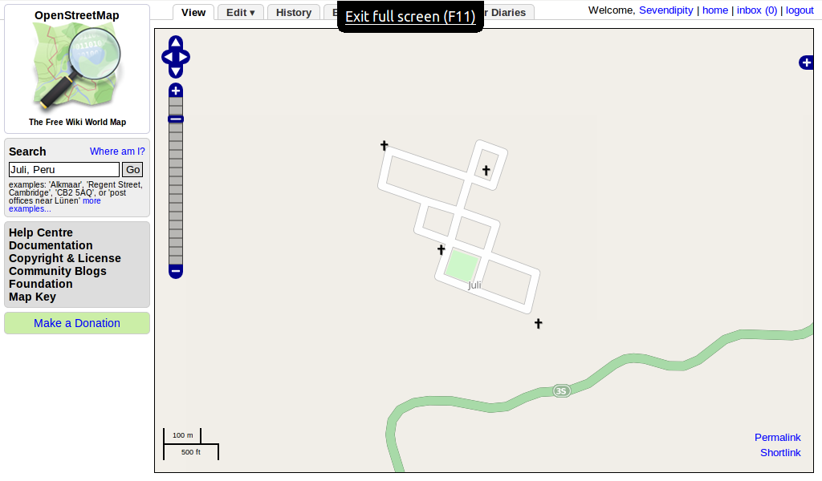
Der Ort Juli in OSM.

Slide 6
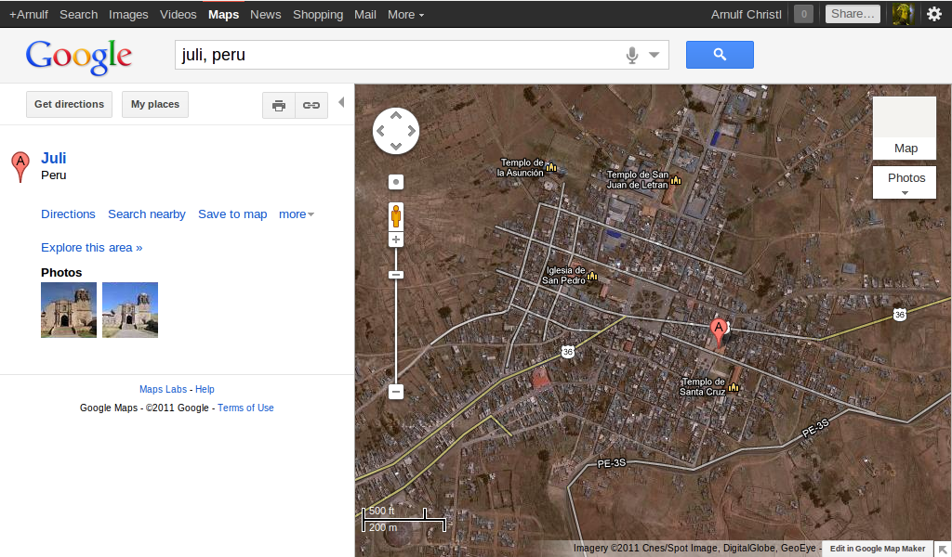
...GoogleMaps ist besser

Slide 7
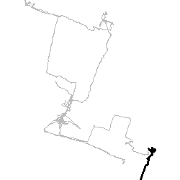
...aber OSM ist offen!
...und wächst deshalb jeden Tag.
Zum Teil durch selbst erhobene Tracks und manuelle Digitalisierung
In Bolivien ist das dagegen bereist das gesamte amtliche Straßennetz importiert

Slide 8
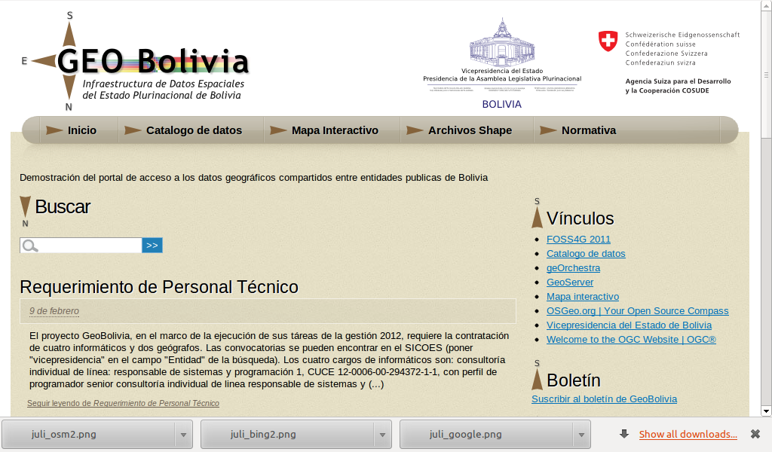
Bolivien ist schon dabei!
http://www.geo.gob.bo/

Slide 9
OSGeo Foundation
Möglich wird das alles durch die OSGeo Foundation, sie unterstützt und fördert:
die Entwicklung von Open Souce Software Projekten in der Geodatenverarbeitung,
die Öffnung von Geodaten der öffentlichen Verwaltung,
die Nutzung von Open Source Software in Universitäten und Schulen
...

Slide 10
Satzungsmitglieder
Den Satzungsmitgliedern (Charter Members) "gehört" Die OSGeo Foundation.
Änderungen in der Satzung erfordern immer einer Mehrheit der Satzungsmitglieder.
Jedes Jahr werden neue Satzungsmitglieder hinzugewählt.
Die Satzungsmitglieder wählen einmal im Jahr den Vorstand.

Slide 11
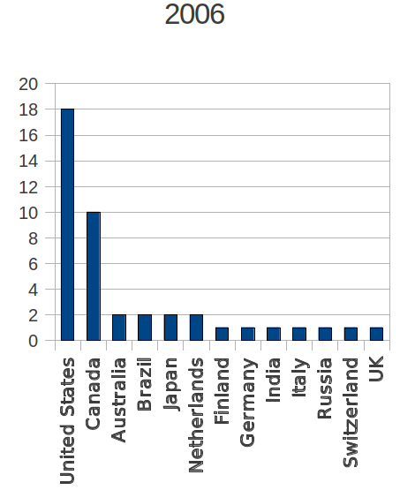
Mitglieder 2006
Die OSGeo Grün-dungsmitglieder waren mehrheitlich Nordamerikaner, USA und Kanada stellten ursprünglich mehr als die Hälfte der Mitglieder.

Slide 12
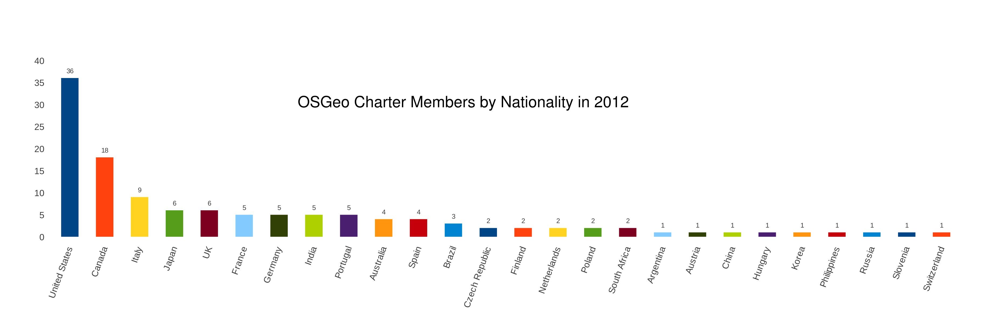
Mitglieder in 2012
In 2011 ist OSGeo wirklich global, die Satzungs-mitglieder kommen aus 26 Nationen. USA und Kanada stellen weniger als 40% der Mitglieder

Slide 13
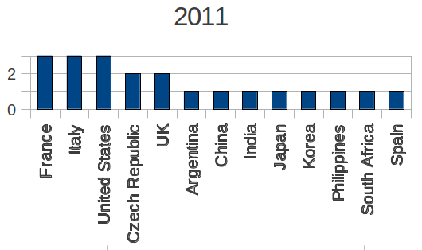
Wahlen
Die Wahlen von 2011 zeigen eine sehr viel gleichmäßigere internationale Verteilung der neuen Mitglieder.

Slide 14
Vorstand
Kümmert sich um das Tagesgeschäft
Trifft strategische Entscheidungen
Bestellt und entläßt Mitarbeiter
Ist für den Haushalt verantwortlich
Kümmert sich um Sponsoren
Ansprechpartner für Wirtschaft und Wissenschaft

Slide 15
Vorstand
Peter Batty (Ubisense, US, 500)
Arnulf Christl (metaspatial, DE, 1)
Jo Cook (Astun Technology, UK, 10?)
Michael Gerlek (Flaxen Geo Consulting, US, 1)
Mark Lucas (RadiantBlue Techn., US, 20?)
Daniel Morissette (MapGears, CA, 6)
Tim Schaub (OpenGeo, US, 20?)
Frank Warmerdam (Google, US, 32.000)
Name (Arbeitgeber, Land, Anzahl Mitarbeiter)

Slide 16
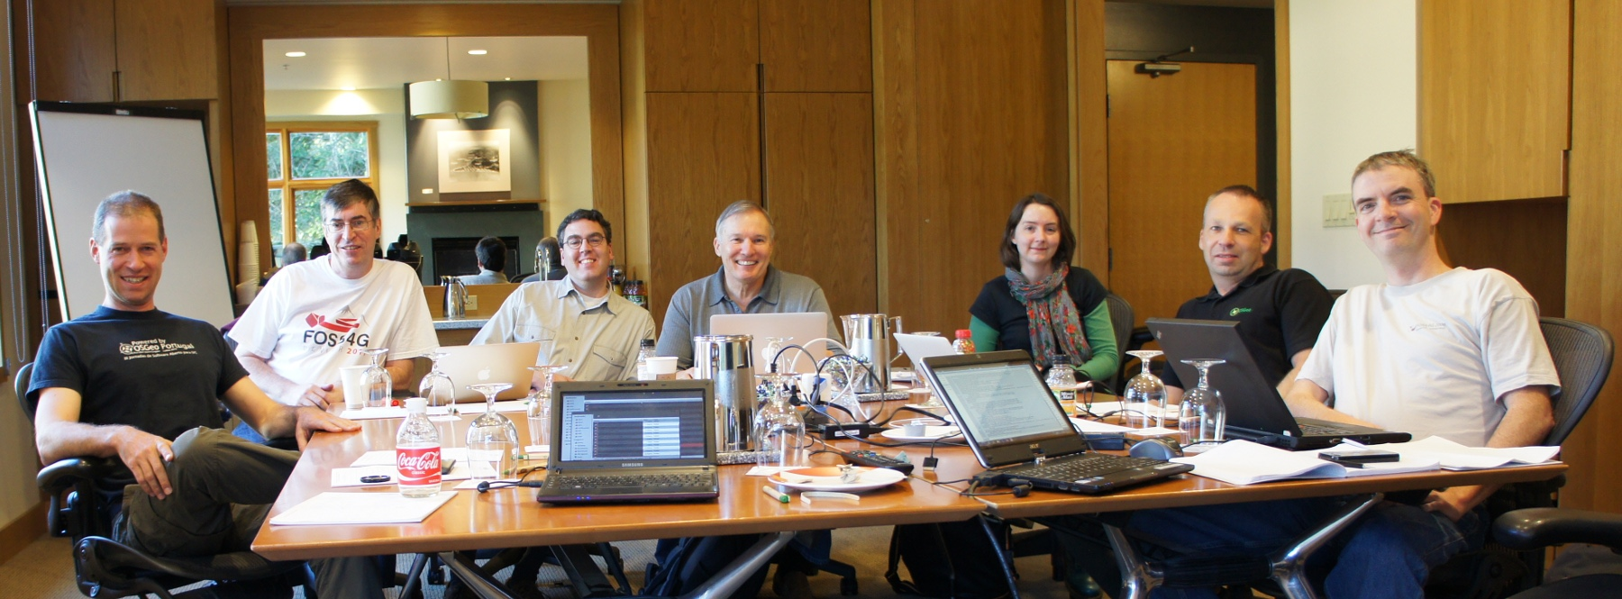
Vorstand
Arnulf Peter Michael Mark Jo Daniel Frank
http://wiki.osgeo.org/wiki/Face_to_Face_Meeting_Seattle_2012

Slide 17
Streichung der ED-Rolle
Eine schwere Entscheidung: Der Executive Director, bisher einziger fester Mitarbeiter der OSGeo wude Ende 2011 entlassen.
Die Arbeiten innerhalb der OSGeo haben sich verändert und differenziert.
Ein einzelner Mitarbeiter hat nicht alle dafür erforderlichen Qualifikationen.
Geringere Einnahmen durch Sponsorengelder erfordern einen umsichtigen Haushalt.

Slide 18
Struktur der OSGeo
Charter Members vote
Board of 9 Directors
and President
Officers
Officers
25 Officers
represent
Committees
Committees
Committees
Committees
Committees
Committees
Local
Chapters
Local
Chapters
Local
Chapters
Foundation
Projects
Local
Chapters
Local
Chapters
elected by Membership
125 Charter Members
Sponsors

Slide 19
Charitable?
OSGeo startete mit dem Ziel als Charitable (~gemeinnützig) non-profit Foundation registriert zu werden.
Aufgrund einer Rechtslage wurden die Unterlagen der OSGeo in 5(!) Jahren nicht durch die US Steuerbehörde bearbeitet.
Um potentielle Nachzahlungen zu vermneiden wird OSGeo jetzt die Gemeinnützigkeit nicht mehr anstreben.

Slide 20
Not Charitable
Konsequenzen:
OSGeo kann nicht mehr direkt Grants (Ausbildungsförderung) beantragen.
Spenden sind nicht von der Steuer absetzbar.
Lösungen:
Gründung einer separaten legalen Einheit, die sich darauf spezialisiert.

Slide 21
Non- oder Not-for-Profit?
Details...
Non-Profit (viele große US-Unternehmen sind non-Profit, z.B. NHL mit 3-stelligem Millionenbudget)
Wirklich nicht gewinnorientierte Organisationen bezeichnen sich selbst eher als Not-for-Profit

Slide 22
FOSS4G
FOSS4G wird bunter. Es wird drei überregionale FOSS4G Konferenzen und viele weitere Events der Local Chapter geben.
FOSS4G NA (North America) in Washington, USA (10. bis 12. April)
FOSS4G CEE & Geoinformatics (Central and Eastern Europe) in Prag, Tschechische Republik
FOSS4G 2012 in Beijing, China

Slide 23

FOSS4G CEE
&
Geoinformatics
Die FOSS4G Konferenz in Zentral- und Osteuropa:
21. bis 23 Mai 2012
Prag, Tschechische Republik http://foss4g-cee.org/

Slide 24
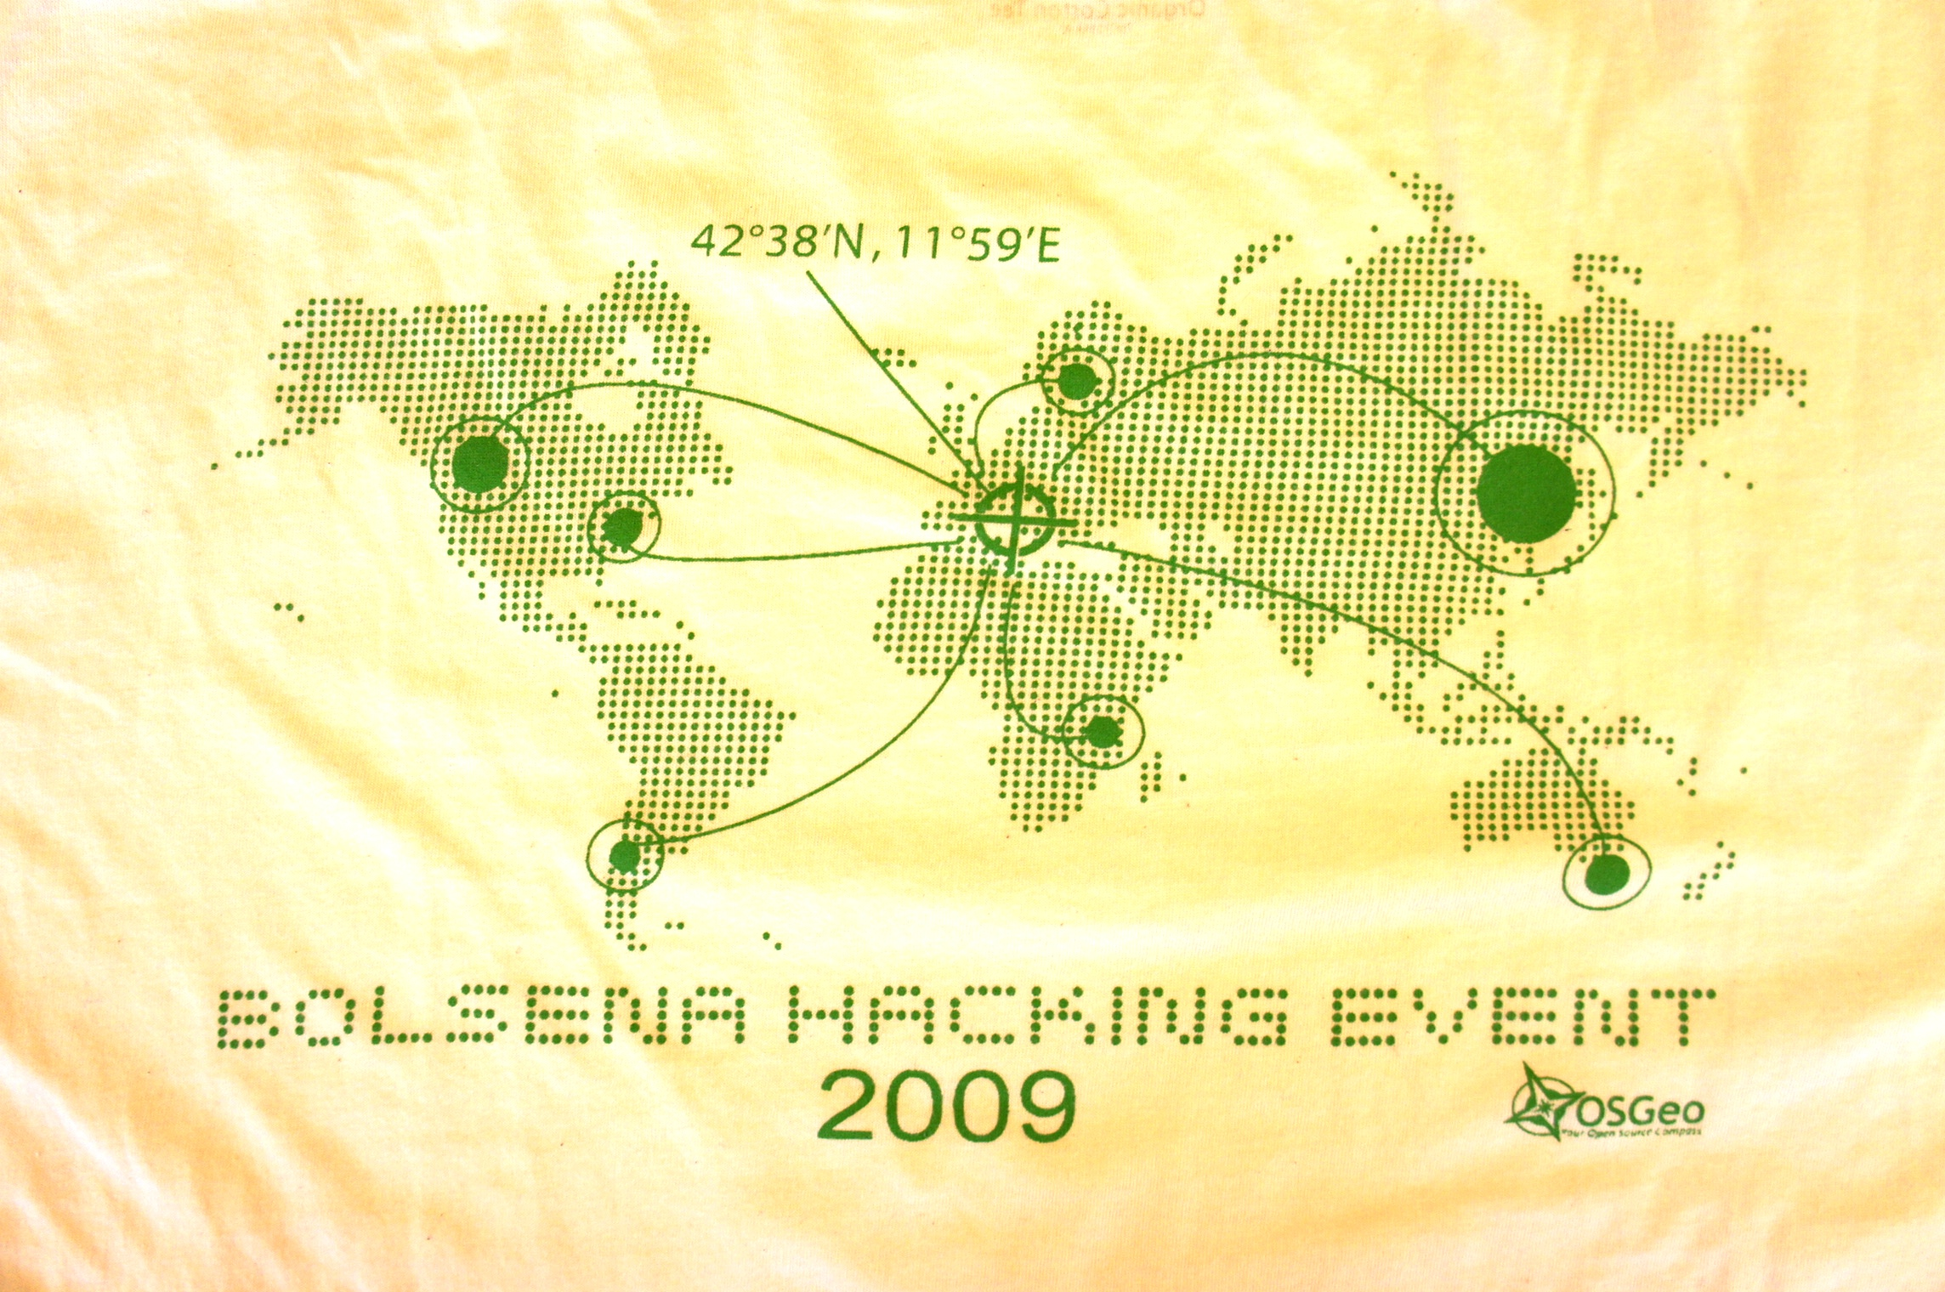
Code Sprints
Ein T-Shirt aus 2009
http://wiki.osgeo.org/wiki/Bolsena

Slide 25
Qualitätssicherung
Inkubation: "Projekt-TÜV"
Copyright, Lizenzen, Rechte
Qualität des Entwicklungsprozzesses
Dokumentation, Tutorials, Hilfe
Funktionierende Community
...
Weitere Details finden Sie im Netz unter:
http://wiki.osgeo.org/wiki/Incubation

Slide 26
Qualitätssicherung
Charter Members vote
Board of 9 Directors
and President
Officers
Officers
25 Officers
represent
Committees
Committees
Committees
Committees
Committees
Incubation
Committee
Local
Chapters
Local
Chapters
Local
Chapters
Foundation
Projects
Local
Chapters
Local
Chapters
elected by Membership
125 Charter Members
Sponsors

Slide 27
Mailinglisten-Abonnenten
Mailing Lists
Year | Number of Lists | Subscribers | Unique Subscribers
2008 | 106 | 13323 | 10410
2009 | 137 | 20640 | 12904
2010 | 164 | 27504 | 15423
2011 | 183 | 32109 | 19471
http://lists.osgeo.org/

Slide 28
Projektstatistiken 2011
Period | Projects | LOC | contributors | 12 mo contributors
2007-00 |  | 4700000 | 182
2008-11 | 15 | 7766360 | 442 | 279
2009-10 | 16 | 13406517 | 547
2010-03 | 19 | 12211439 | 636 | 299
2010-08 | 19 | 12767587 | 657 | 301
2011-09 | 19 | 15793310 | 743 | 269

Slide 29

Enterprise ready
*
web mapping
Quantum GIS
MapServer
Quantum GIS
OSSIM
OpenStreetMap
UMN
MapServer
GRASS GIS
MapNik
uDig
Geopublisher
gvSIG
deegree
GeoMajas
KOSMO
deegree GIS
ZOO Project
desktop GIS
MapFish
GMT
MapGuide OS
GDAL/OGR
FDO
OpenLayers
GeoKettle
GeoServer
Mapbender
GeoTools
GEOS
PostGIS
GeoNetwork
MetaCRS
Viking
metadata
SpatialLite
libraries
http://live.osgeo.org

Slide 30
Sponsoren
Charter Members vote
Board of 9 Directors
and President
Officers
Officers
25 Officers
represent
Committees
Committees
Committees
Committees
Committees
Committees
Local
Chapters
Local
Chapters
Foundation
Projects
Local
Chapters
Local
Chapters
elected by Membership
104 Charter Members
Sponsors

Slide 31
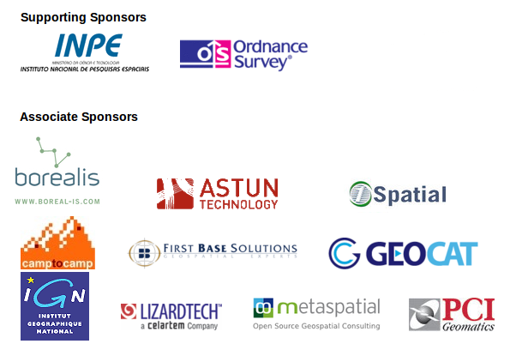
OSGeo Sponsoren
Unterstützen die Organisation finanziell
Bevorzuter Zugang zu Konferenzen und Events
Executive Contacts
und vieles mehr...

Slide 32
United Nations
OSGeo wurde zusammen mit 20 weiteren Repräsentanten der GIS-Industrie zum ersten "High Level Forum on Global Geospatial Information Management" (GGIM) eingeladen.
Damit wird OSGeo zu den 20 führenden Geo- und GIS-Herstellern, gezählt. Darunter finden sich sonst noch esri, Google, Hexagon (Zusammenschluss von Erdas, Intergraph und Leica Geosystems), Samsung SDS, Trimble, Bentley, Pitney Bowes, und weitere...
http://ggim.un.org/

Slide 33
Ausblick
Gründung von weiteren OSGeo Local Chapters unterstützen
Einsatz von FOSS4G/GIS in Schulen und Universitäten fördern
Code Sprints unterstützen
Rechtlichen Beistand für Softwareprojekte
...und Spaß an der Arbeit!

Slide 34


Herzlichen Dank für Ihre Aufmerksamkeit
Die jährliche Konferenz für
Freie und Open Source Software
in der Geodatenverarbeitung
With friendly support by:
Copyright: Arnulf Christl, metaspatial. This slide set is copyrighted to the commons
http://www.metaspatial.net

Slide 35
Verweise
OSGeo Foundation Webseite: http://www.osgeo.org
  Wiki: http://wiki.osgeo.org
  OSGeo Mailinglisten: http://lists.osgeo.org/mailman/listinfo/
  OSGeo Inkubation: http://wiki.osgeo.org/wiki/Incubation
OSGeo unterstützen: http://www.osgeo.org/sponsorship
Einführung in Open Source: http://producingoss.org by Karl Fogel
OGC Standards: http://www.opengeospatial.org
metaspatial consulting: http://www.metaspatial.net
Eine Stellungnahme zum Copyright: http://arnulf.us/Seven:Copyrights
Foliensatz unter: http://arnulf.us/publications/Bericht-von-der-OSGeo_2012.odp (5,9MB)
http://arnulf.us/publications/Bericht-von-der-OSGeo_2012.pdf (1,9MB)
Textfassung: http://arnulf.us/publications/bericht_von_der_osgeo_2011_arnulf-christl.odt (232kB)
http://arnulf.us/publications/bericht_von_der_osgeo_2011_arnulf-christl.pdf (247kB)

